Slide 1
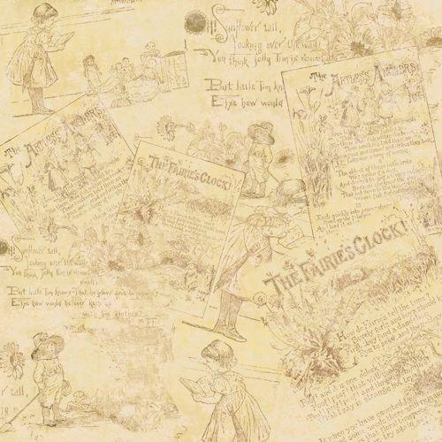
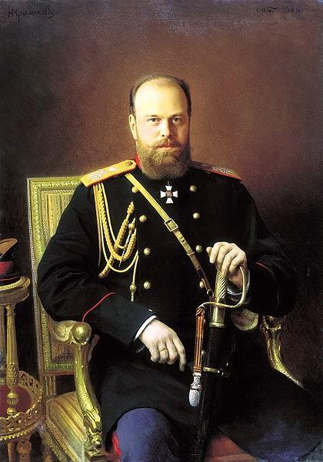
ЛИЧНОСТЬ АЛЕKСАНДРА III
Царствование :1 марта 1881 — 20 октября 1894 Император Всероссийский, царь Польский и великий князь Финляндский. Удостоен особого эпитета в историографии — Миротворец.

Slide 2
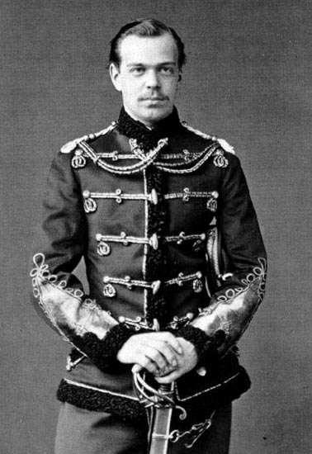
Предшественник: Александр II
Преемник: Николай II
Вероисповедание: Православие
Рождение: 26 февраля 1845
Аничков дворец,
Санкт-Петербург,
Российская империя
Смерть: 20 октября 1894 (49 лет)
Ливадия,
Российская империя
Похоронен: Петропавловский собор
Род: Романовы
Отец: Александр II
Мать: Мария Александровна
Супруга: Дагмара Датская
Дети: сыновья: Николай II, Александр, Георгий и Михаил
дочери: Ксения и Ольга

Slide 3
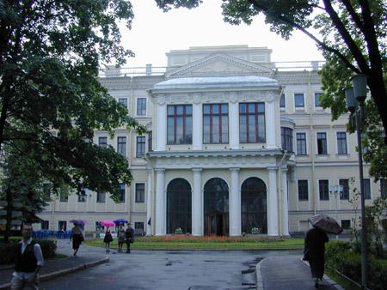
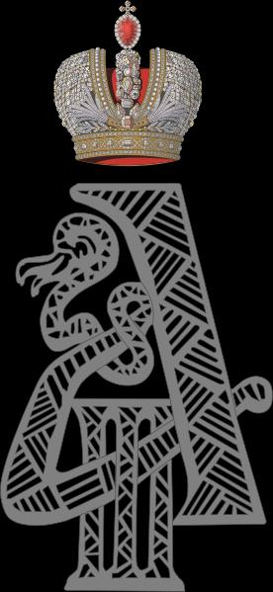
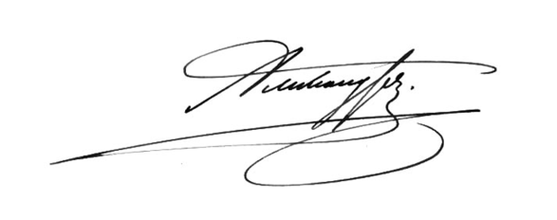
Монограмма
Аничков дворец

Slide 4
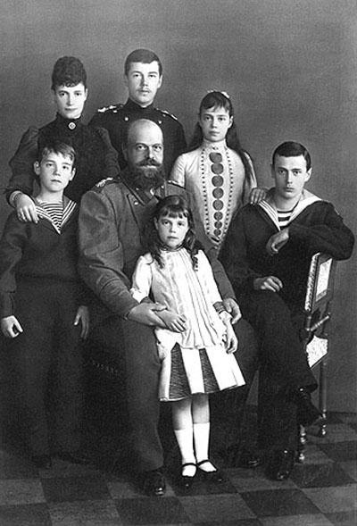
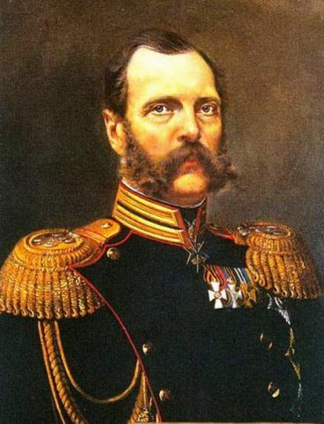
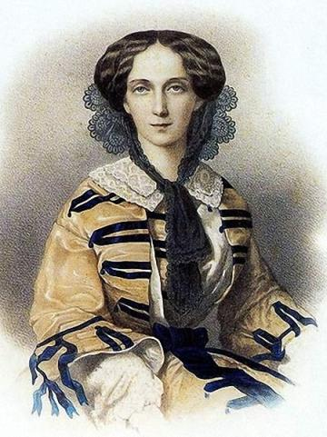
Георгий
Александр II
и Мария Федоровна
Ксения
Николай
Михаил
Ольга

Slide 5
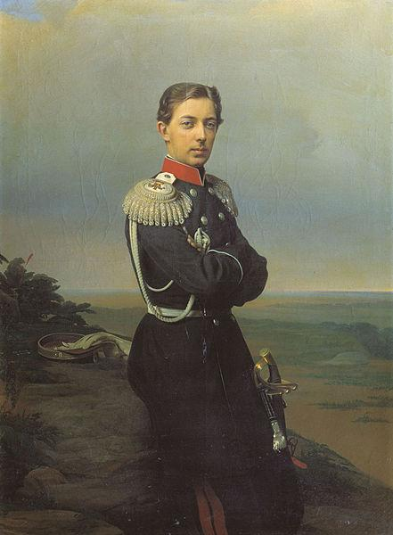
Великий князь Александр Александрович был в императорской семье вторым сыном; наследовать престол готовился его старший брат Николай, который и получил соответствующее воспитание
8 сентября 1843,— 12 апреля 1865 Его Императорское Высочество Наследник Цесаревич и Великий Князь, старший сын императора Александра II, атаман всех казачьих войск, генерал-майор Свиты Его Величества, канцлер Гельсингфорсского университета.

Slide 6
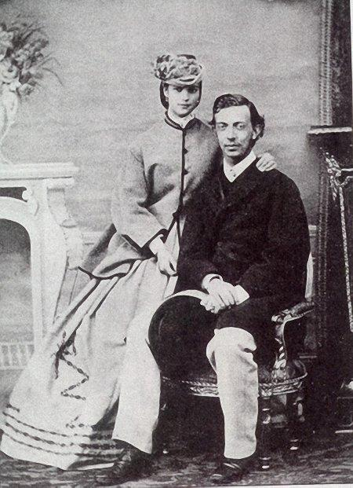
Весной 1864 года Николай Александрович отправился за границу и, находясь в Дании, сделал предложение датской принцессе Дагмаре; 20 сентября совершилась официальная помолвка. Перед свадьбой Николай отправился в путешествие по Италии, где почувствовал недомогание: у него начались сильные боли в спине, от которых он вскоре слёг и скончался в апреле 1865 года. Когда состояние здоровья старшего брата стало угрожающим, Александр поспешил к нему в Ниццу; по пути к нему присоединилась принцесса Дагмара с матерью. Они застали наследника престола уже при смерти; последний скончался в ночь на 13 апреля от туберкулёзного воспаления спинного мозга. Александр был провозглашён цесаревичем и наследником престола.

Slide 7
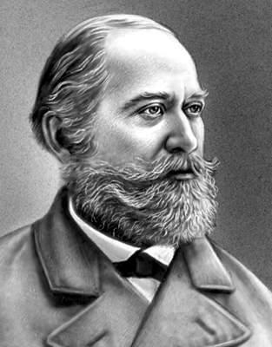
Наследник прошёл дополнительный курс наук, необходимых для управления государством. В 1865 и 1866 годах ему был прочитан курс русской истории Сергеем Соловьёвым.
5 мая 1820 года, Москва — 4 октября 1879 года, там же — русский историк; профессор Московского университета (с 1848), ректор Московского университета (1871—1877), ординарный академик Императорской Санкт-Петербургской Академии наук по отделению русского языка и словесности (1872), тайный советник.

Slide 8
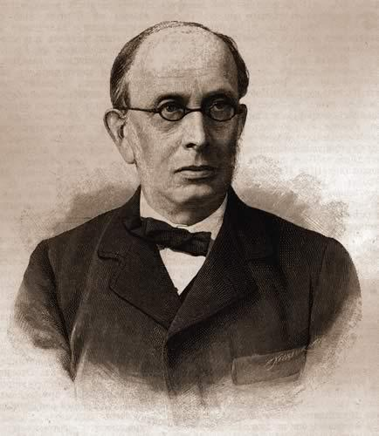
21 мая 1827, Москва — 10 марта 1907, Санкт-Петербург) — русский государственный деятель, учёный-правовед, писатель, переводчик, историк Церкви; действительный тайный советник. В 1880—1905 годы занимал пост Обер-прокурора Святейшего Синода. Член Государственного совета (с 1872), почётный член Императорской Академии наук (1880), Почётный член Императорского Православного Палестинского Общества.
Его учителем права в 1866 году стал Константин Победоносцев, который остался его наставником и советчиком и по окончании курса лекций; а в царствование Александра, на посту обер-прокурора Святейшего Синода, приобрёл наибольшее влияние на государственные дела.

Slide 9

В письме от 6 марта 1881 года Победоносцев писал императору:
… час страшный и время не терпит. Или теперь спасать Россию и себя, или никогда. Если будут Вам петь прежние песни сирены о том, что надо успокоиться, надо продолжать в либеральном направлении, — о, ради бога, не верьте, Ваше Величество, не слушайте. Это будет гибель, гибель России и Ваша: это ясно для меня, как день. Безумные злодеи, погубившие Родителя Вашего, не удовлетворятся никакой уступкой и только рассвирепеют. Их можно унять только борьбою с ними на живот и на смерть, железом и кровью. Победить не трудно: до сих пор все хотели избегнуть борьбы и обманывали покойного Государя, Вас, самих себя, всех и все на свете, потому что то были не люди разума, силы и сердца, а дряблые евнухи и фокусники. Новую политику надобно заявить немедленно и решительно. Надобно покончить разом, именно теперь, все разговоры о свободе печати, о своеволии сходок, о представительном собрании….

Slide 10

«Я чувствую, что могу и даже очень полюбить милую Минни (так в семье Романовых звали Дагмару), тем более что она так нам дорога. Даст Бог, чтобы все устроилось, как я желаю. Решительно не знаю, что скажет на всё это милая Минни; я не знаю её чувства ко мне, и это меня очень мучает. Я уверен, что мы можем быть так счастливы вместе. Я усердно молюсь Богу, чтобы Он благословил меня и устроил моё счастье».
Летом 1866 года цесаревич поехал путешествовать по Европе и, между прочим, собирался заехать в Копенгаген к невесте покойного брата, которая приглянулась ему .По дороге он писал отцу:

Slide 11
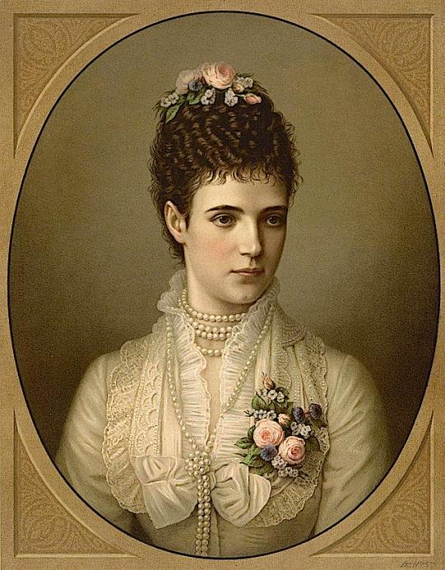
17 июня 1866 года состоялась их помолвка в Копенгагене, а через три месяца наречённая невеста прибыла в Кронштадт; 13 октября состоялся обряд обручения, миропомазания и наречения новым именем — великой княгиней Марией Феодоровной.
Мари́я Фёдоровна (при рождении Мария София Фредерика Да́гмара, дат.(14 ноября 1847— 13 октября 1928) — российская императрица, супруга Александра III (с 28 октября 1866), мать императора Николая II.

Slide 12
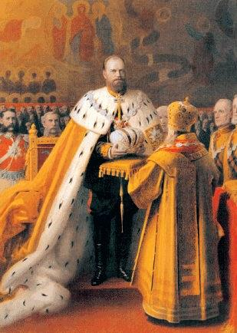
Вступил на престол 2 марта 1881 года, после убийства его отца, которое повергло правящий класс империи в глубокое смятение и страх за судьбу династии и государства. К присяге императору и Наследнику впервые в истории приводились «и крестьяне наравне со всеми верными Нашими подданными». Коронация и миропомазание императора и его супруги были совершены в Успенском соборе Кремля утром 15 мая 1883 года; все священнодействия коронования совершал митрополит Санкт-Петербургский Исидор в сослужении митрополита Московского и Коломенского Иоанникия

Slide 13
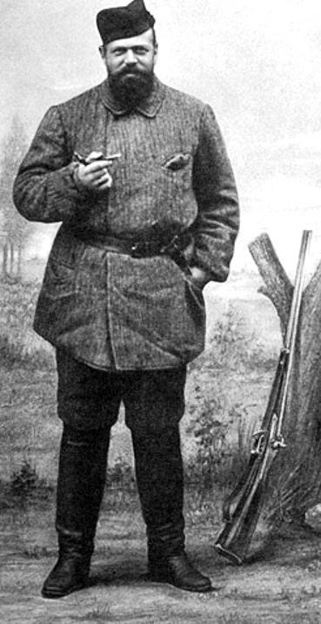
Внешностью, характером, привычками и самим складом ума Александр III мало походил на своего отца. Император отличался высоким (193 см) ростом. В юности он обладал исключительной силой — пальцами гнул монеты и ломал подковы, с годами сделался тучным и громоздким, но и тогда, по свидетельству современников, в его фигуре было что-то грациозное. Он совершенно лишён был аристократизма, присущего его деду и отчасти отцу. Даже в манере одеваться было что-то нарочито непритязательное. Его, например, часто можно было видеть в солдатских сапогах с заправленными в них по-простецки штанами. В домашней обстановке он надевал русскую рубаху с вышитым на рукавах цветным узором. Отличаясь бережливостью, часто появлялся в поношенных брюках, тужурке, пальто или полушубке, сапога

Slide 14
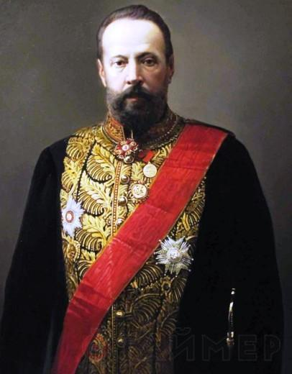
Некоторые современники находили императора излишне прямолинейным и даже простоватым. С. Ю. Витте писал о нём:
Серге́й Ю́льевич Ви́тте (17 июня 1849 — 28 февраля 1915,) —русский государственный деятель, министр путей сообщения (1892), министр финансов (1892—1903), председатель Комитета министров (1903—06) действительный тайный советник (1899).Фактический автор манифеста 17 октября 1905 года, который предполагал начало трансформации России в конституционную монархию.

Slide 15

Император Александр III был несомненно обыкновенного ума, и совершенно обыкновенных способносте…можно сказать, он был несколько в загоне: ни на его образование, ни на его воспитание особого внимания не обращали, так как все внимание, как я сказал, и отца, и матери, и всех окружающих было сосредоточено на наследнике Николае…
…император Александр III был совершенно обыденного ума, пожалуй, можно сказать, ниже среднего ума, ниже средних способностей и ниже среднего образования…
— С. Ю. Витте Воспоминания.

Slide 16
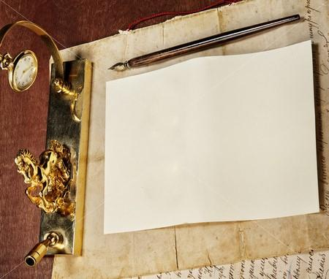
Внешность Александра III Витте описывал следующим образом:
…фигура императора Александра III была очень импозантна: он не был красив, по манерам был скорее более или менее медвежатый; был очень большого роста, причем при всей своей комплекции он не был особенно силен или мускулист, а скорее был несколько толст и жирен, но тем не менее, если бы Александр III явился в толпу, где бы совсем не знали, что он император, все бы обратили внимание на эту фигуру. Он производил впечатление своей импозантностью, спокойствием своих манер и, с одной стороны, крайней твердостью, а с другой стороны, благодушием в лице…по наружности — походил на большого русского мужика из центральных губерний, к нему больше всего подошёл бы костюм: полушубок, поддевка и лапти; и тем не менее он своей наружностью, в которой отражался его громадный характер, прекрасное сердце, благодушие, справедливость и вместе с тем твердость, несомненно, импонировал, и, как я говорил выше, если бы не знали, что он император, и он бы вошёл в комнату в каком угодно костюме, — несомненно, все бы обратили на него внимание.

Slide 17
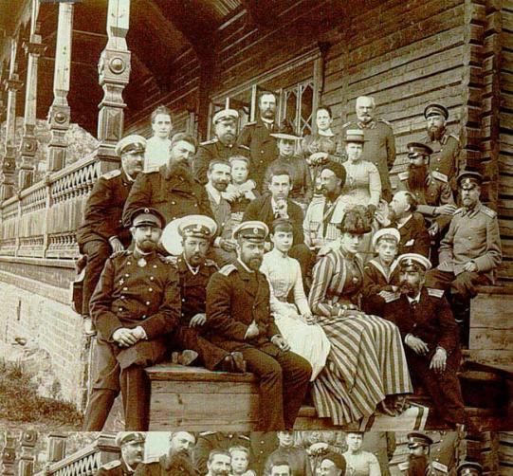
Основным местопребыванием императора стала Гатчина. Подолгу он живал в Петергофе и Царском Селе, а приезжая в Петербург, останавливался в Аничковом дворце. Придворный этикет и церемониал при Александре стали гораздо проще. Он сильно сократил штат министерства двора, уменьшил число слуг и ввёл строгий надзор за расходованием денег. Дорогие заграничные вина были заменены крымскими и кавказскими, а число балов ограничено четырьмя в год.
Император Александр III и императрица Мария Федоровна в кругу приближенных на крыльце своего дома в Лангинкоски в Финляндии.

Slide 18
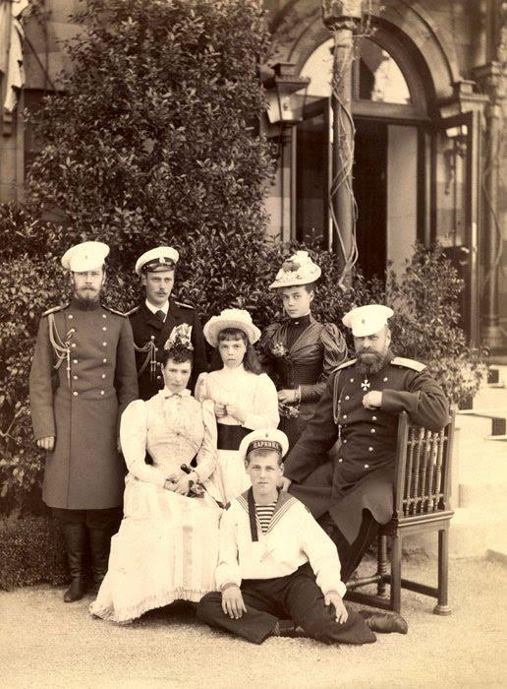
Вместе с тем огромные деньги расходовались на приобретение предметов искусства. Император Александр III в молодости обучался рисованию .Позже он возобновил занятия, продолжив рисовать вместе с женой. но после восшествия на престол Александр III из-за загруженности делами оставил занятия .Император был страстным коллекционером, уступая в этом отношении разве что Екатерине II. Гатчинский замок превратился буквально в склад бесценных сокровищ. Приобретения Александра уже не помещались в галереях Зимнего, Аничкова и других дворцов. Собранная Александром III обширная коллекция картин, графики, предметов декоративно-прикладного искусства, скульптур была передана в основанный по его инициативе Русский музей
Император и его семья в Гатчинском замке

Slide 19
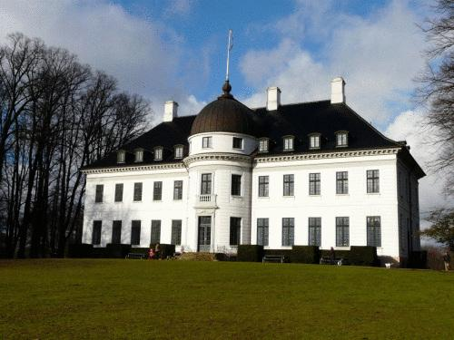
Увлечения Александра также были простыми и безыскусными; увлекался охотой и рыбалкой. Часто летом царская семья уезжала в финские шхеры. Любимым местом охоты императора была Беловежская пуща. Иногда императорская семья вместо отдыха в шхерах уезжала в Польшу в Ловическое княжество, и там с азартом предавалась охотничьим забавам, особенно охоте на оленей, а завершала отпуск чаще всего поездкой в Данию, в замок Бернсторф — родовой замок Дагмары, где часто собирались со всей Европы её коронованные сородичи.
Замок Бернсторф, Дания
Во время летнего отдыха министры могли отвлекать императора лишь в экстренных случаях. Правда, в течение всего остального года Александр всецело отдавался делам.

Slide 20
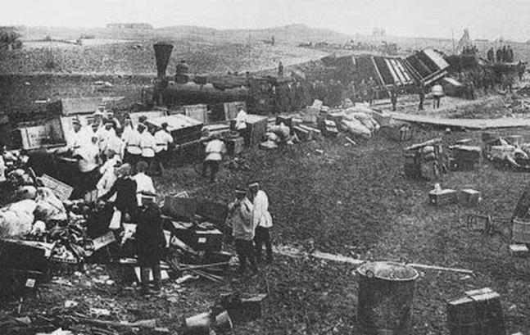
17 октября 1888 года царский поезд, идущий с юга, потерпел крушение у станции Борки, в 50 километрах от Харькова. Семь вагонов оказались разбитыми; были жертвы среди прислуги, но царская семья, находившаяся в вагоне-столовой, осталась цела. При крушении обвалилась крыша вагона; Александр, как говорили, удерживал её на своих плечах до тех пор, пока не прибыла помощь.
Катастрофа императорского поезда 17 октября 1888 года. Разрушенные вагоны — столовая и великокняжеский вагон.

Slide 21
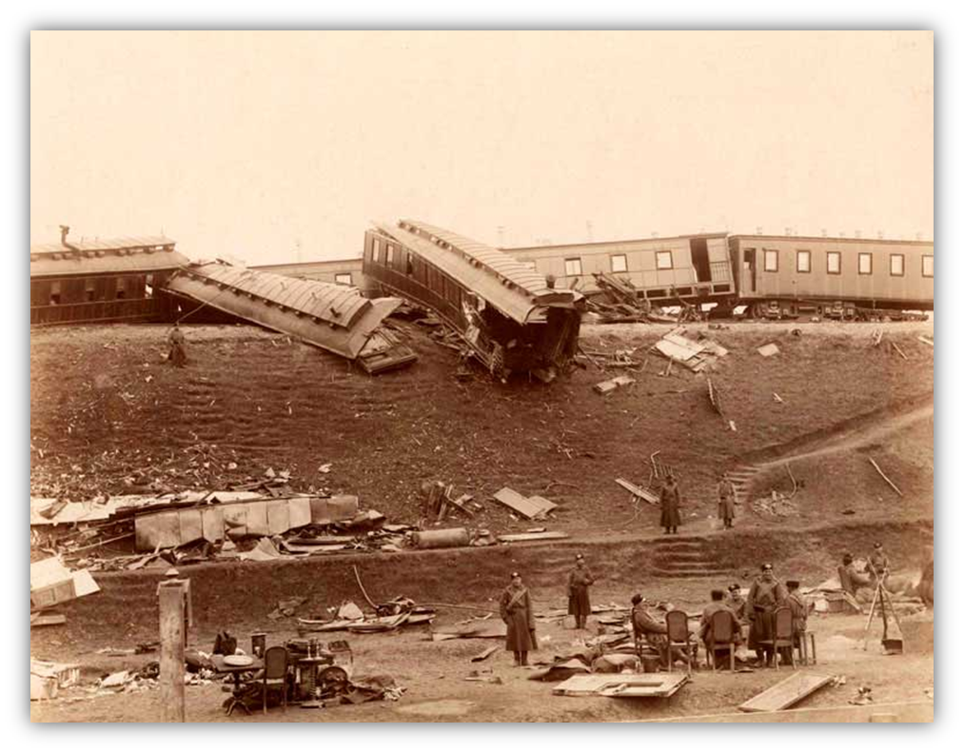
17 октября 1888 года. Фотография Иваницкого. Харьков. Фото на паспарту

Slide 22
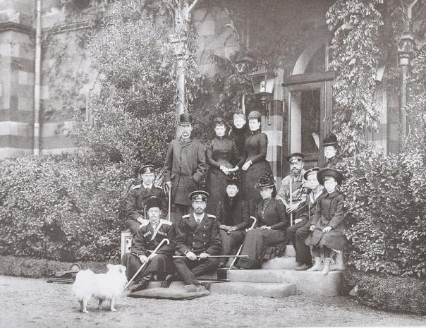
Однако вскоре после этого происшествия император стал жаловаться на боли в пояснице. Профессор Трубе, осмотревший Александра, пришёл к выводу, что страшное сотрясение при падении положило начало болезни почек. Болезнь неуклонно развивалась. Государь все чаще чувствовал себя нездоровым. Цвет лица его стал землистым, пропал аппетит, плохо работало сердце. Зимой 1894 года он простудился, а в сентябре, во время охоты в Беловежье, почувствовал себя совсем скверно.
Семья императора в Ливадии
Берлинский профессор Эрнст Лейден, срочно приехавший по вызову в Россию, нашёл у императора нефрит — острое воспаление почек; по его настоянию Александра отправили в Крым, в Ливадию

Slide 23
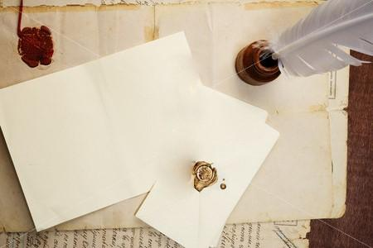
Ливадия, 21 октября 1894.
Диагноз болезни Его Величества Государя Императора Александра Александровича, поведший к Его кончине: Хронический интерстициальный нефрит с последовательным поражением сердца и сосудов, геморрагический инфаркт в левом легком, с последовательным воспалением.
Подписано: Лейден, Захарьин, лейб-хирург Гиршев, профессор Н. Попов, почётный лейб-хирург Вельяминов, министр Двора граф Воронцов-Дашков.
20 октября 1894 года, в 2 часа 15 минут пополудни, Александр скончался. Диагноз болезни императора Александра III:

Slide 24
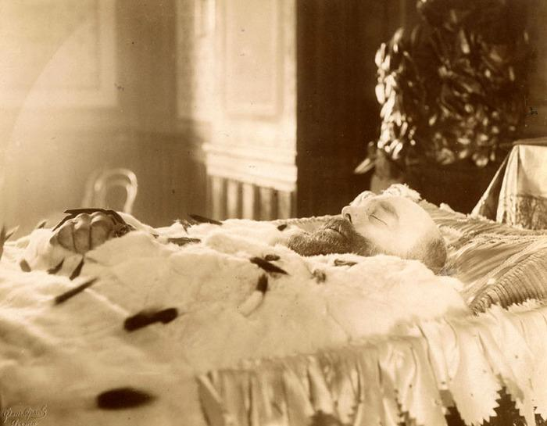
Тело покойного несколько дней оставалось в ливадийском дворце, в ожидании прибытия из Петербурга дубового и металлического гробов.
27 октября на руках было перенесено в Ялту и морем доставлено в Севастополь; далее по железной дороге проследовало чрез Москву в Санкт-Петербург, куда было доставлено 1 ноября того же года и положено в Петропавловском соборе.

Slide 25
СПАСИБО ЗА ВНИМАНИЕ!

